Slide 1

VY_32_ INOVACE_IKR5 - 6– TVARY V PREZENTACI
Název školy: Základní škola a mateřská škola Dolní
Bojanovice, okres Hodonín, příspěvková organizace
Číslo projektu: CZ.1.07/1.4.00/21.2777
Označení materiálu: VY_32_INOVACE_IKR5 – 6
Vzdělávací oblast: Informační a komunikační technologie
Vypracoval, datum: Mgr. Ivana Kramářová, 30. 9. 2013
Ověřil, datum, třída: Mgr. Ivana Kramářová, 3. 10. 2013, 8. A
Předmět: Počítačové praktikum
Ročník: 8.
Druh materiálu: Prezentace PowerPoint
Téma hodiny: Tvary v prezentaci
Anotace: Práce je určena pro žáky 8. a 9. ročníku Počítačového praktika jako studijní materiál k učivu: PowerPoint 2007 – tvary v prezentaci, vkládání a úprava tvarů.

Slide 2
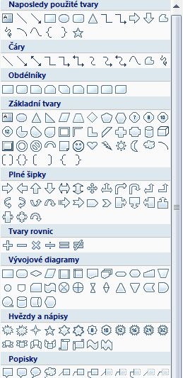
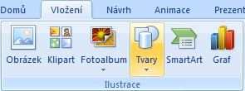
Vkládání tvarů
na pásu karet Vložení na kartu Ilustrace klikni na ikonu Tvary
vyber si tvar, který chceš ve své prezentaci použít

Slide 3
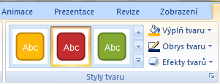
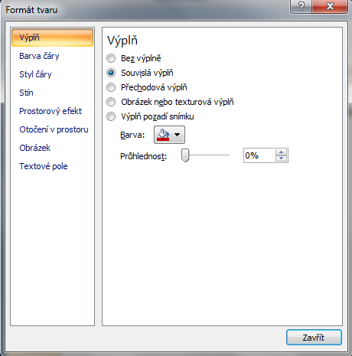
Upravování tvarů
vloženému tvaru můžeš zvolit barevnou výplň a také další efekty:
  výplň
  barva čáry
  styl čáry
  stín
  prostorový efekt
  otočení v prostoru aj.

Slide 4
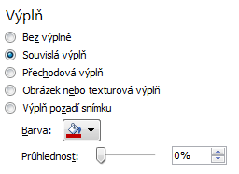

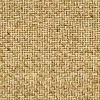
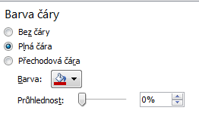
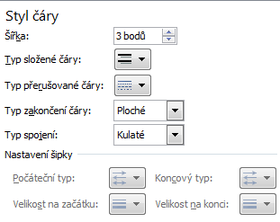
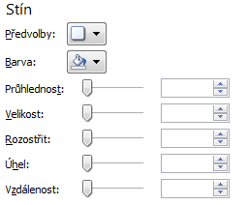
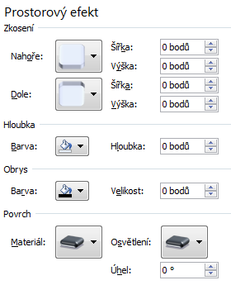
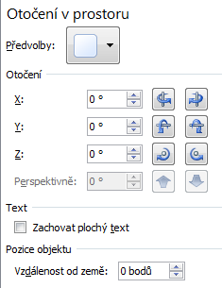
Úprava tvarů
  výplň
  barva čáry
  styl čáry
  stín
  prostorový efekt
  otočení v prostoru

Slide 5

Úkol
Vlož do snímků své prezentace vhodné tvary.
Vyber jen ty, které se do ní hodí!
Tvary poté uprav (nastav vhodnou velikost, výplň, styl a barvu čáry, stín aj.).

Slide 6
Zdroje
KOVÁŘOVÁ, L., NĚMEC, V., JIŘÍČEK, M., NAVRÁTIL, P. Informatika pro základní školy, díl 3, Praha: Computer Media, 2010.
NAVRÁTIL, P. S počítačem nejen k maturitě, díl 2, Praha: Computer Media, 2009.
Obrázky (Print Screen – PowerPoint 2007)
Vlastní obrázek

